Slide 1
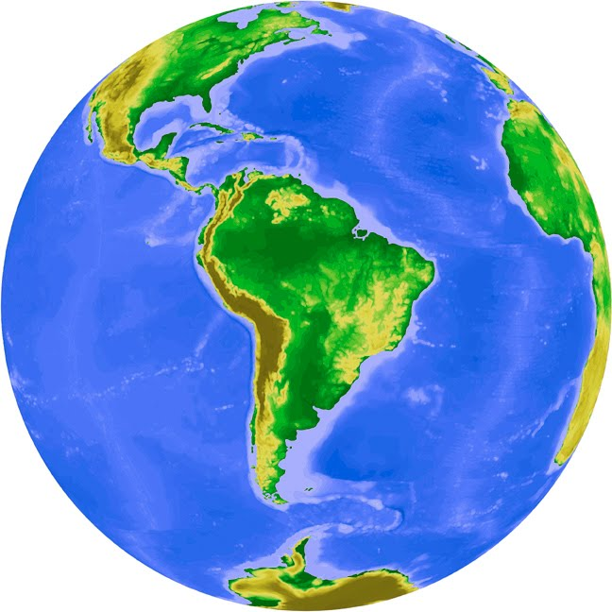
Урок-подорож до Південної Америки
Підготувала вчитель географії
Трофименкова О.В.

Slide 2
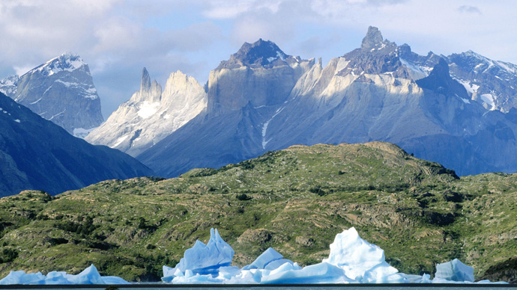
Зупинки подорожі
Цифровий лабіринт
«Що зайве»
Пошта
«Так чи ні»
Дерево знань
Злови помилку картографа
«Впізнай нас»
«Рекорди Південної Америки»

Slide 3
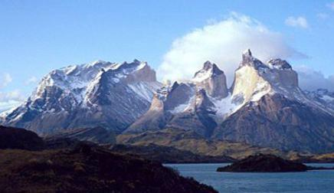
Цифровий лабіринт
17,8 млн км ²
1054 м
3812 м
1498 р
6437 км
+14⁰С
304 м
6959 м
9000 км

Slide 4
«Що зайве»
Анди, Амазонка, Парана, Оріноко.
Сан-Педро, Котопахі, Льюльяйльяко, Аконкагуа.
Фроуерд, Паріньяс, Галлінас, Ла-Плата.
Лінивець,броненосець, мавпа-ревун, водосвинка.
Перу, Бразилія, Ефіопія, Аргентина.
Лівінгстон, Колумб, Гумбольдт, Амеріго Веспуччі.

Slide 5
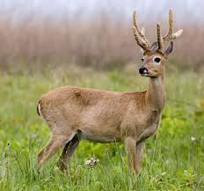
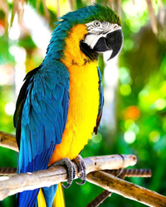
Пошта
В конверти з надписами природних зон «Сельва», «Савани», «Степи», «Пустелі та напівпустелі» треба відправити тварини та рослини, які там водяться)
Броненосець
Свині пекарі
Страус Нанду
Папуга Ара
Анаконда
Кактуси
Молочаї
Агава

Slide 6
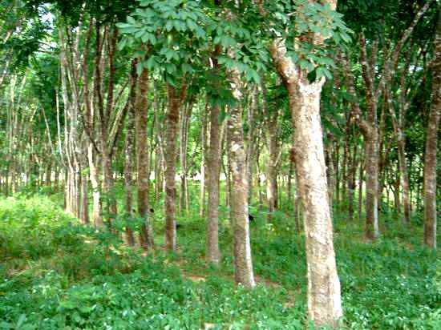
Пошта
Вікторія-регія
Сейба
Пампасний олень
Гризун Віскаша
Гуанако
Патагонська сіра лисиця
Гевея
Кавове дерево
Гривастий вовк
Бородач
Подушкоподібні чагарники

Slide 7
«Так чи ні»
Материк перетинає екватор.
Переважна частина материка розташована на південь від екватора.
Материк за площею поступається лише Євразії.
Материк розташований і Західній півкулі.
У рельєфі переважають рівнини.
Омивається Індійським океаном.
Найпотужніша гірська система простягнулася вздовж східного узбережжя материка.
Це найспокійніший з усіх материків Землі.
Пустелі на материку займають велику площу.

Slide 8
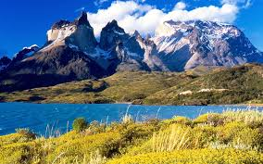
«Так чи ні»
Омивається Атлантичним океаном.
Материк перетинає помірний кліматичний пояс.
Материк на півночі межує з великими масивами суходолу.

Slide 9

Дерево знань
На дереві висять листочки різного кольору :
зелені ( Рельєф та корисні копалини)
жовті ( Води суходолу ),
червоні ( Природні зони)

Slide 10
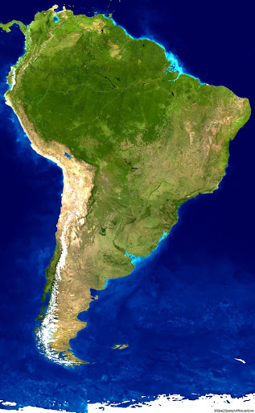
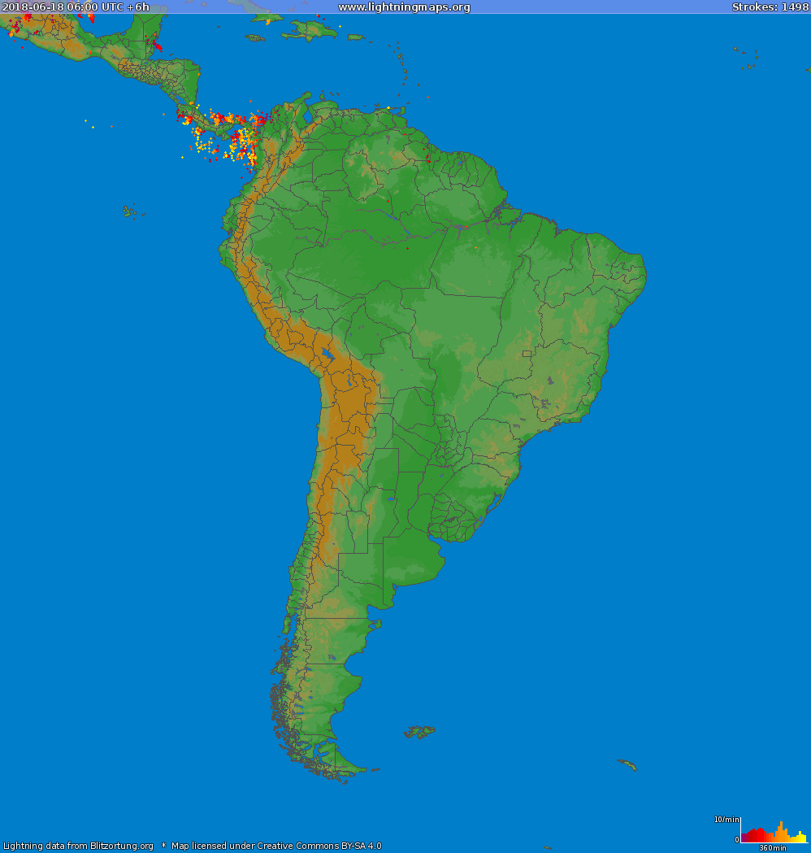
Злови помилку картографа

Slide 11
«Впізнай нас»
Країна в Центральній Америці, літній крислатий капелюшок , місто , столиця однієї з країн.
Друга країна за площею на материку.
Країна Південної Америки, річка початком у Бразилії .
Країна яка має назву пекучого продукту .
У назву нульової паралелі змінити 5-ту літеру – і отримаєте назву країни.
Цю країну називають «землею зеленого золота» та «землею золотих плодів»

Slide 12
«Впізнай нас»
Друга літера алфавіту + голосний звук + північна країна Африки.
Третя країна за площею на материку
Назвіть країну зі столицею Каракас.
Яку країну іспанці назвали «Країна казкових багатств»
Країна яка на сході межує з Суринамом
Країна у якої на південному сході кордон проходить по річці Парана

Slide 13
Рекорди Південної Америки
Найвологіше місце на планеті –
Найсухіше місце на землі –
Найповноводніша річка на землі -
Найвищій водоспад у світі –
Найширший водоспад у світі –
Найбільше високогірне озеро світу –
Найбільша низовина світу –
Найдовший гірський ланцюг –

Slide 14
Рекорди Південної Америки
Найменший птах -
Найкровожерливіше риба –
Найбільше в світі плаваюча квіткова рослина на річці Амазонка
Найбільший птах Південної Америки-
Найменша країна на материку-
Найдовша змія світу-
Найбільший павук світу-
Найвідоміший танець Південної Америки-
Найвищій діючий вулкан світу-

Slide 15

Уявний лист другу
Що найбільше сподобалося на уроці?
2.Хто з однокласників був найактивнішим?
3. На яку оцінку працював сам учень?

Slide 16
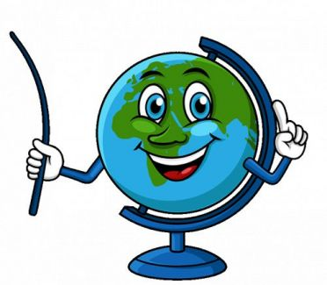
Дякую за урок!

